Slide 1
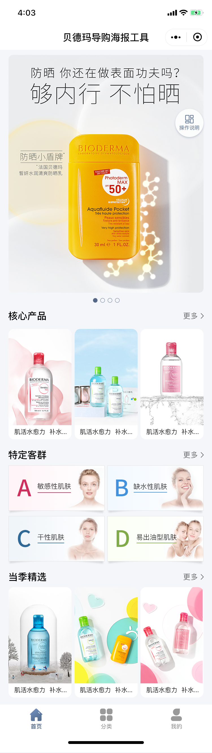
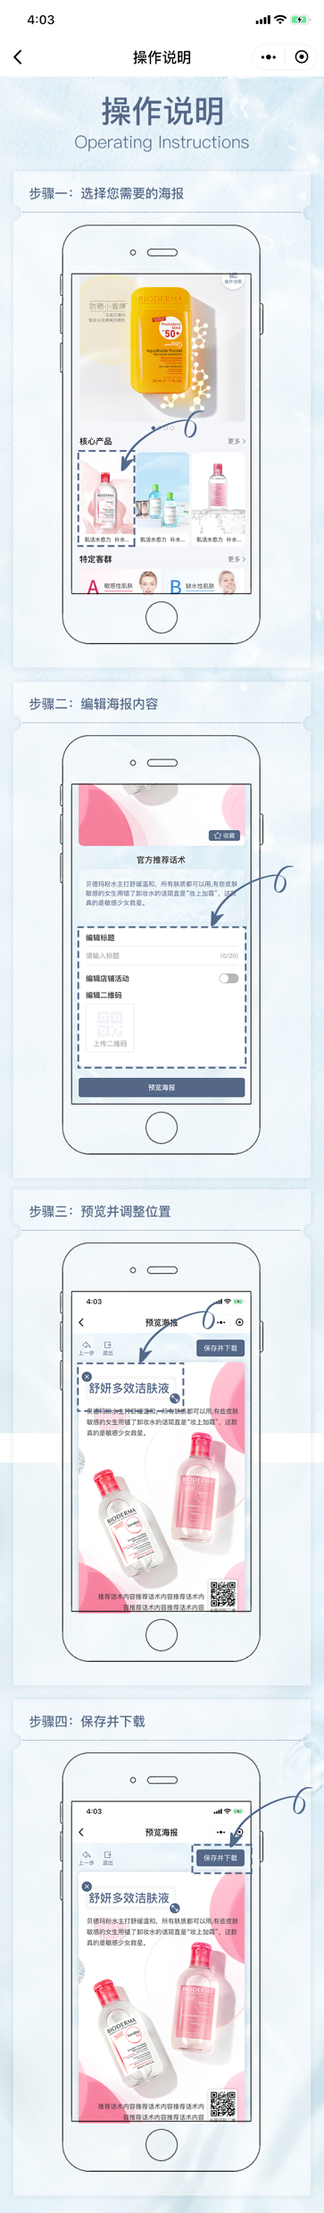
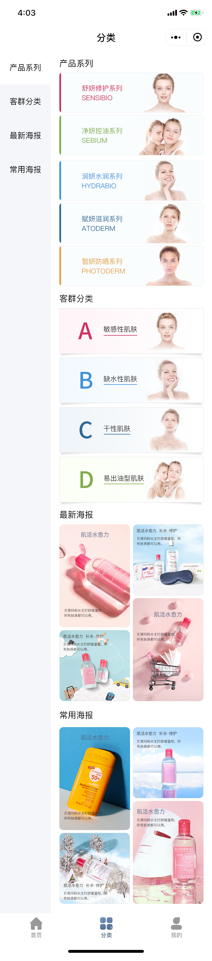
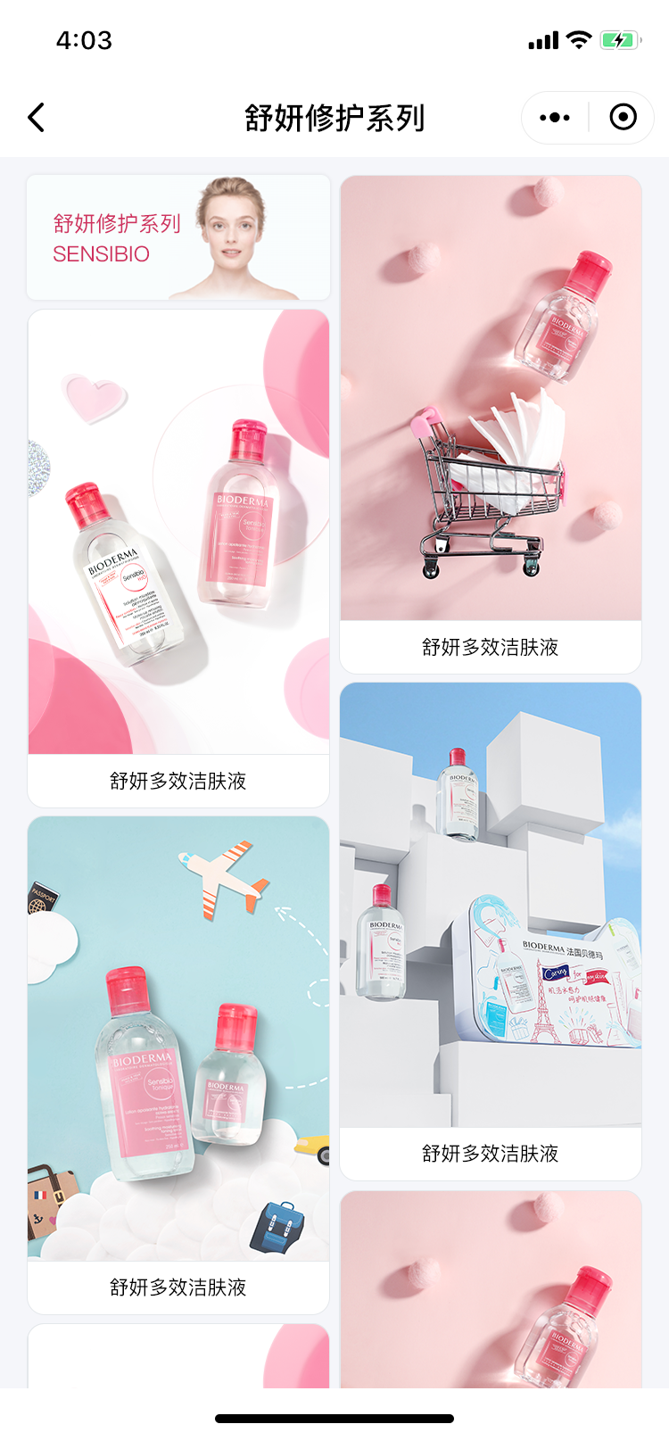
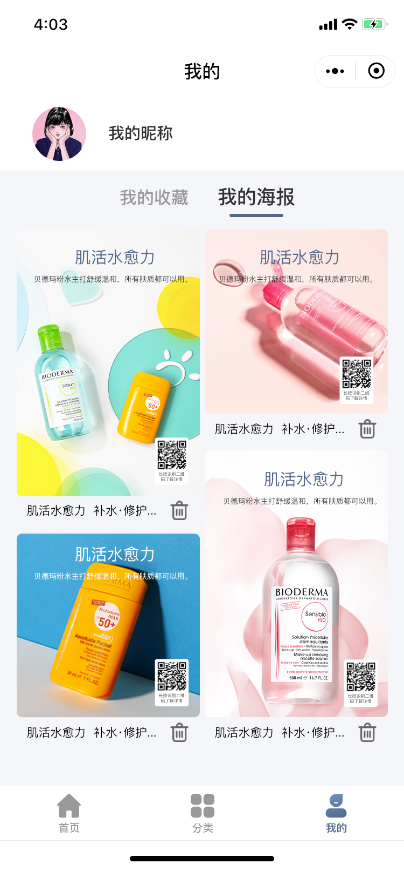
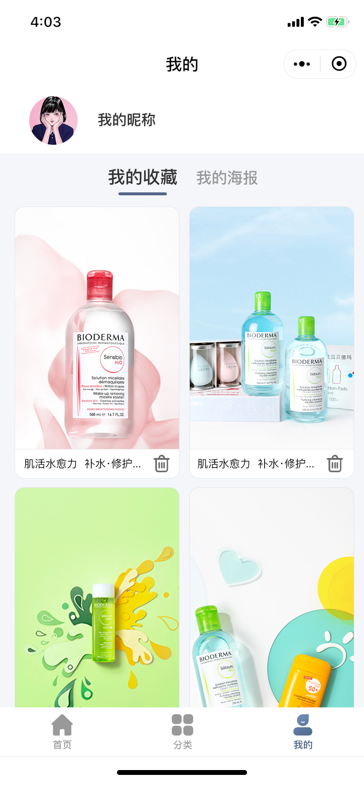
主要页面展示
首页
操作说明
分类页面（按不同分类展示）
子分类汇总页
我的海报
我的收藏

Slide 2
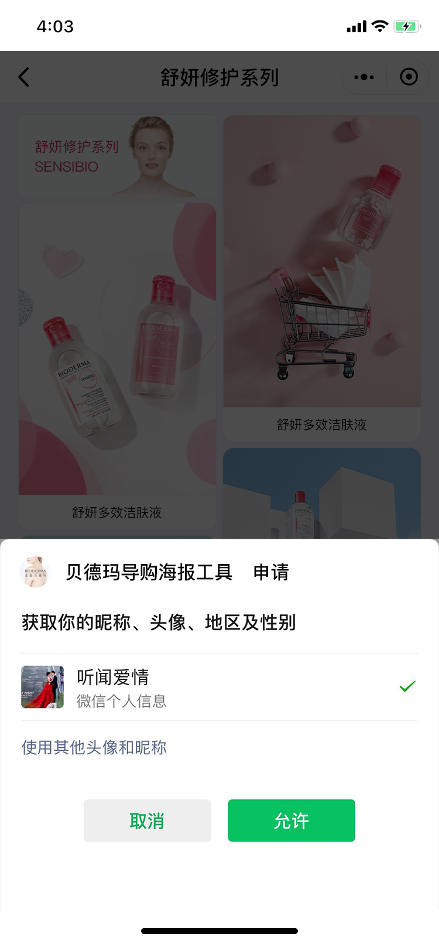
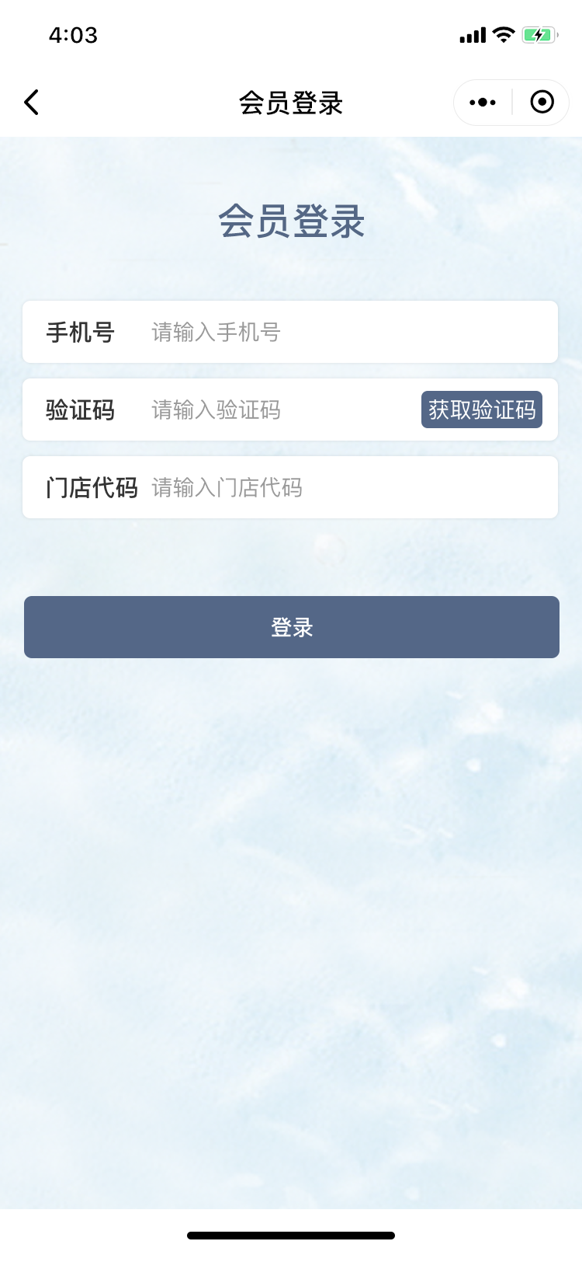
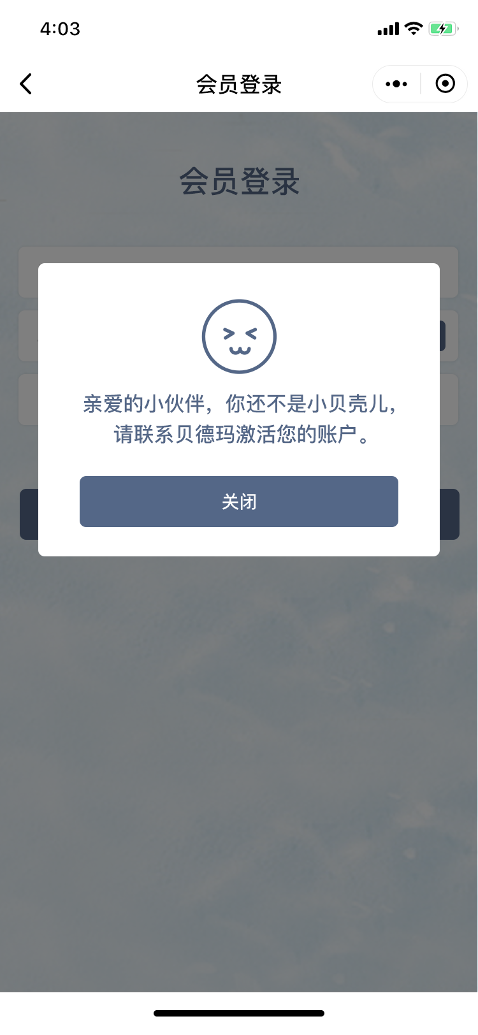
流程中页面展示
小程序首页
首次进入小程序用户点击任意海报，跳出授权
会员登录页面
不是会员的弹出提示语
子分类汇总页

Slide 3
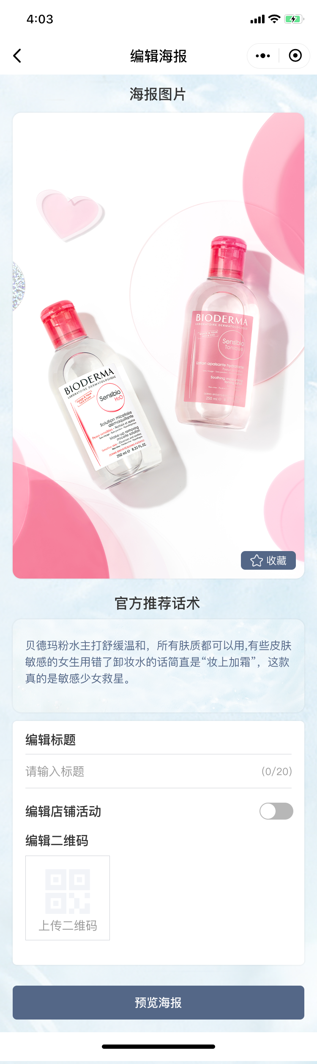
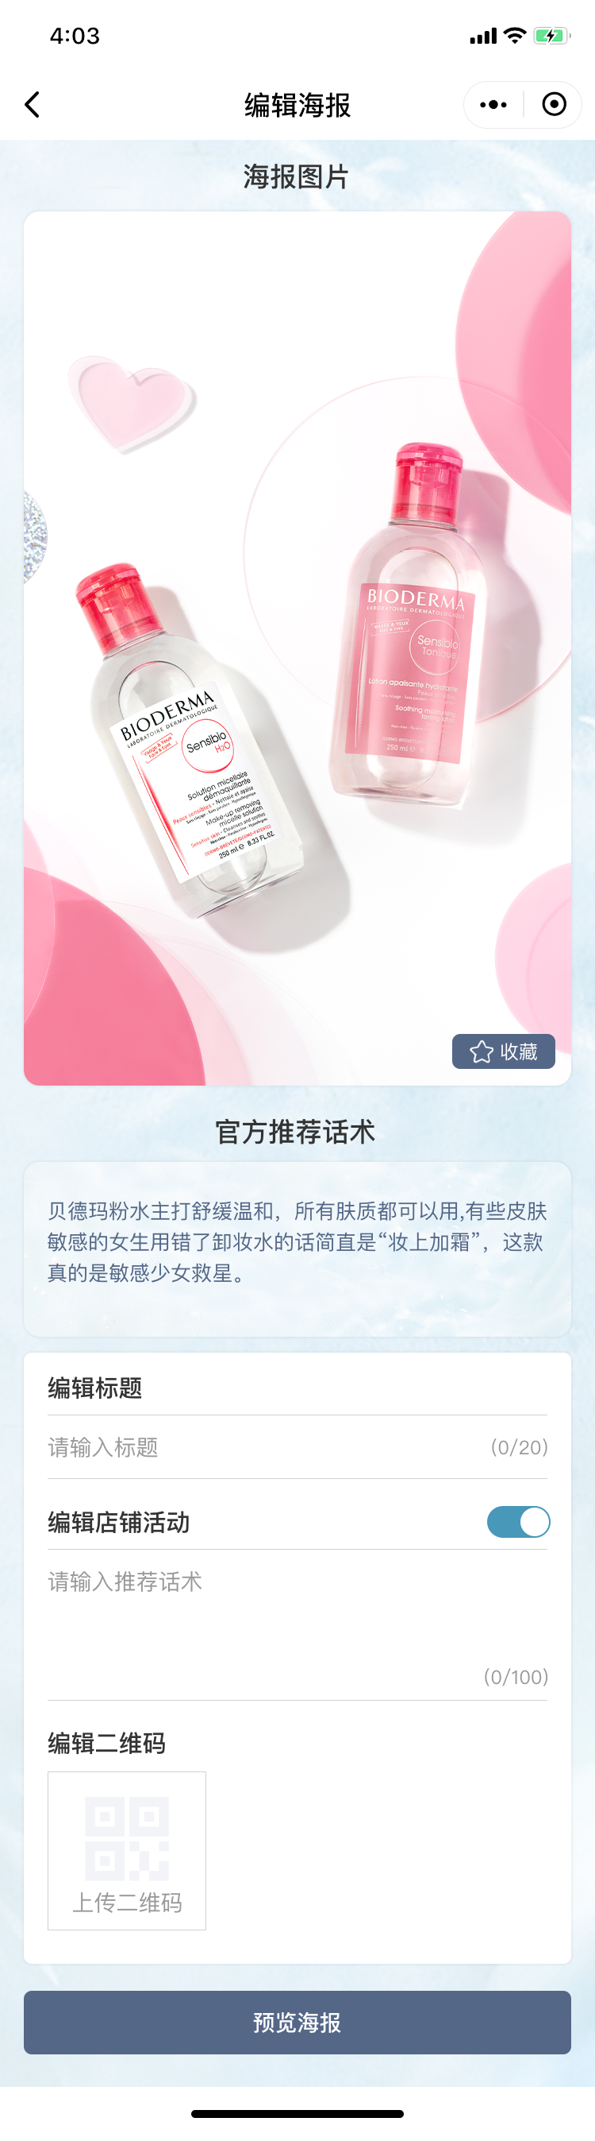
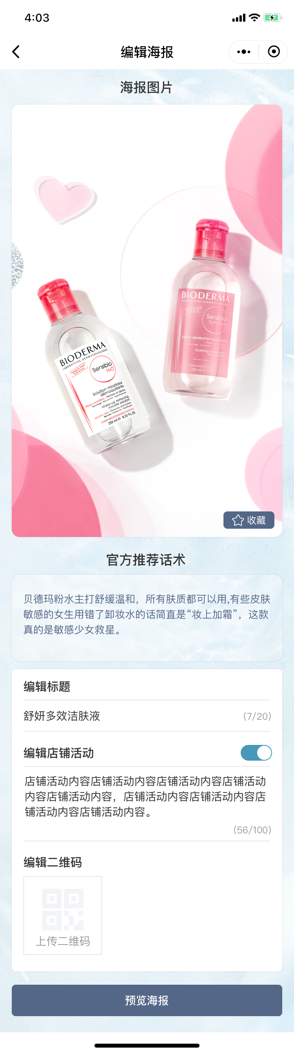
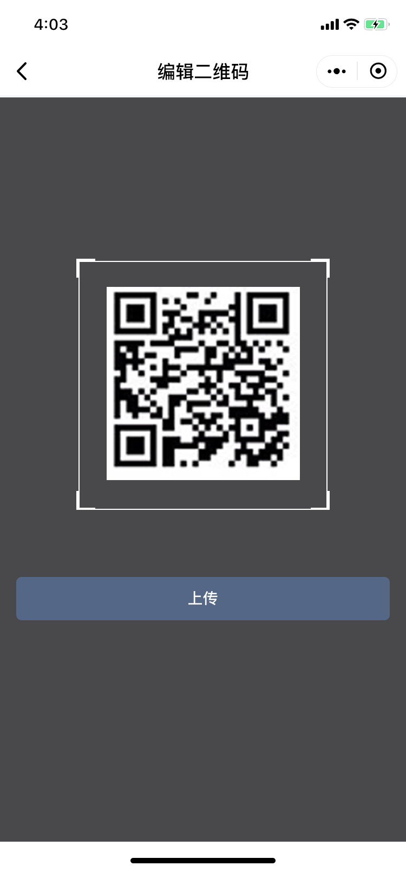
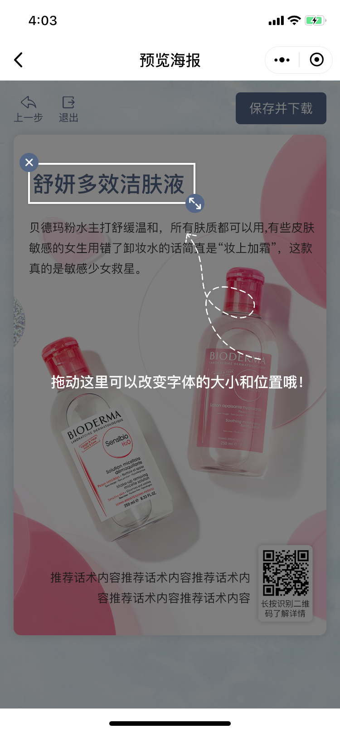
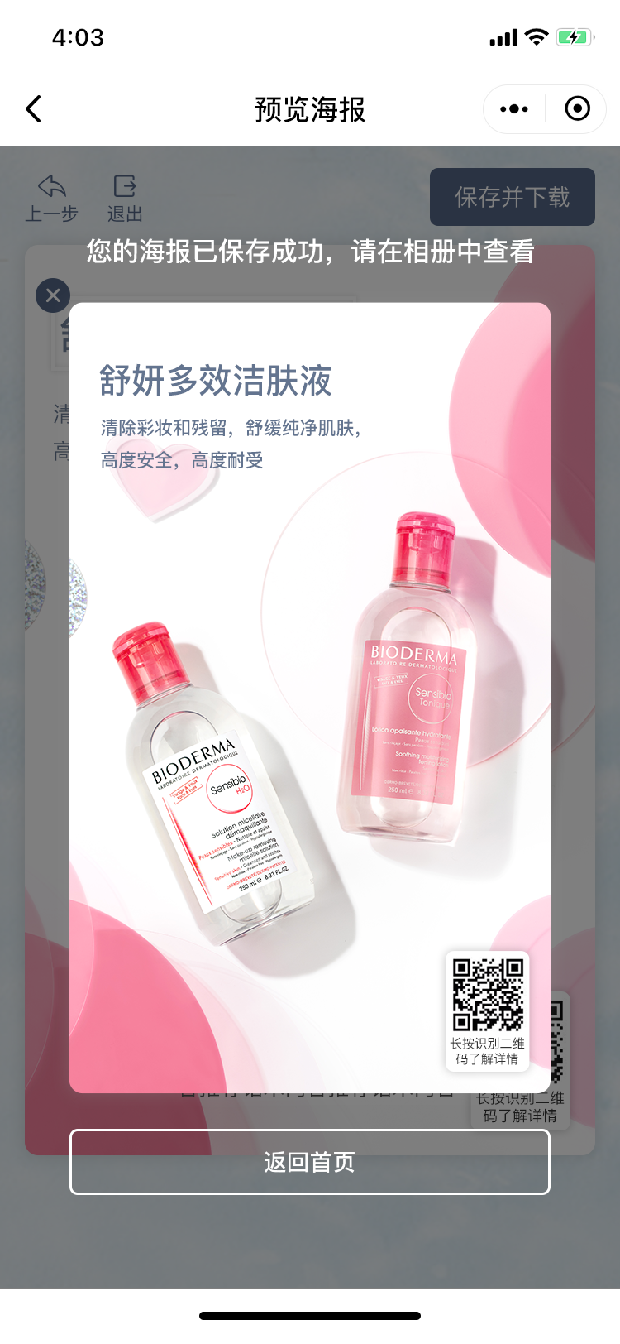
流程中页面展示
点击海报后进入编辑海报页面
需要编辑店铺活动的
完成文字编辑，点击上传二维码
编辑二维码并调整截图尺寸
上传二维码以后可以拖拽文字和二维码的位置
结束页

Slide 4




海报示例

